Slide 1
Title of Talk Here
Your Name and Title Here
Date
Your Institution Logo
Your Institution Logo

Slide 2
Disclosures
Si ratis aliquodis quat dolupti audantem duci aribus sunt esto consequi corum hilless inctassintis et veratias a nonsedi psusdaes restiam eliquam volorpo restium eatatur ate provitiae. Borias pos ut aut labor re rerchitas ut pro ventum ea consectum quis exerferion cus vellab imint eum illaborem doloratius et ut odi dignia soles perata que eturestrupta ped mod que omnit.
Your Institution Logo

Slide 3
Learning Objectives
Learning objectives are for the learner, not the teacher! Finish this sentence: “Upon completion of this activity, learners will be able to…”
Learning objectives should be measurable, linking to specific actions or behaviors
Use action verbs. Avoid “understand, learn, appreciate, believe, know, improve”. Ask yourself, “What should the learner be able to do differently if the learner participates in the activity?”
Bloom’s Taxonomy provides a framework for developing educational objectives, instructional activities and assessments. When possible, aim for higher-order thinking (beyond basic recall). For example, you may want your learners to be able to explain concepts (comprehension), to use information in new situations (application), and to draw connections between ideas (analysis).
Your Institution Logo

Slide 4
Chapters
Si ratis aliquodis quat dolupti audantem duci aribus sunt esto consequi corum hilless inctassintis et
Vratias a nonsedi psusdaes restiam eliquam volorpo restium eatatur ate provitiae. Borias pos ut aut labor
Re rerchitas ut pro ventum ea consectum quis exerferion cus vellab imint eum illaborem doloratius et ut odi
Dignia soles perata que eturestrupta ped mod que omnit
Your Institution Logo

Slide 5
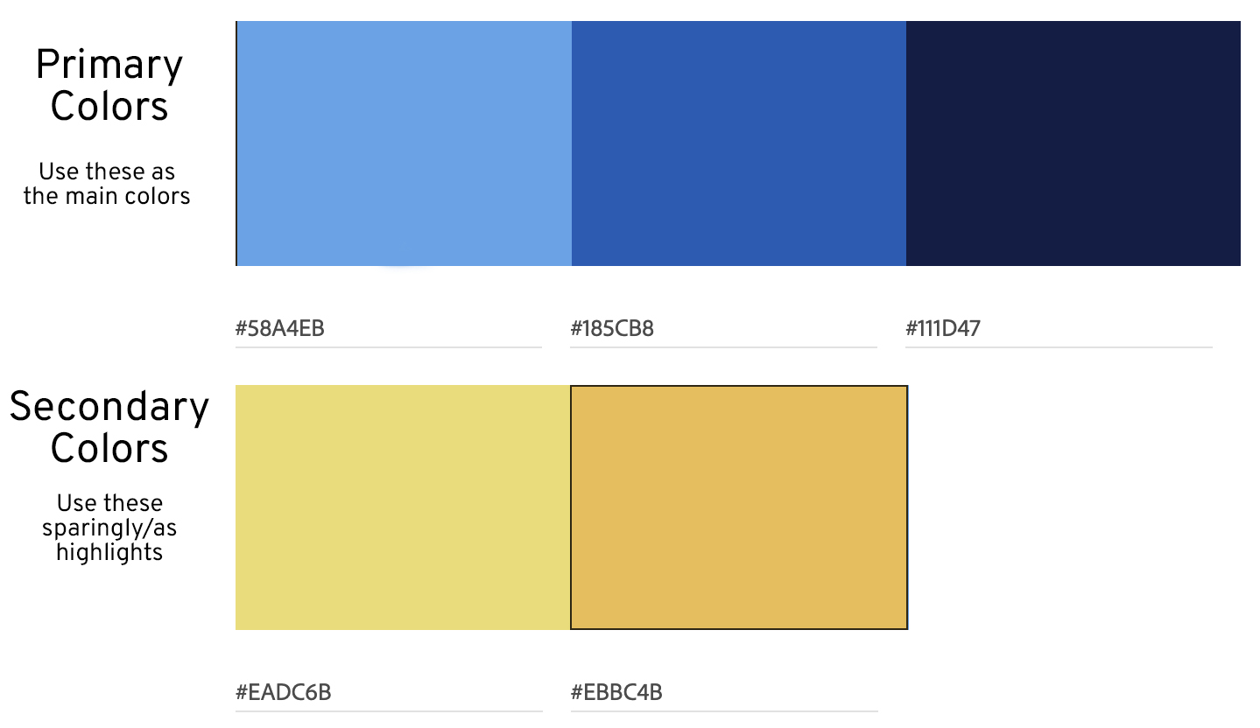
Colors and Fonts
Fonts: Use widely available and easy to read fonts
  Arial, Helvetica, Cambria, Georgia
Your Institution Logo

Slide 6
TABLE
SUBTITLE
One Side
Two Sides
Si ratis aliquodis quat dolupti audantem duci aribus sunt esto consequi corum.
Si ratis aliquodis quat dolupti audantem duci aribus sunt esto consequi corum.
Your Institution Logo

Slide 7
Chapters
Si ratis aliquodis quat dolupti audantem duci aribus sunt esto consequi corum hilless inctassintis et
Vratias a nonsedi psusdaes restiam eliquam volorpo restium eatatur ate provitiae. Borias pos ut aut labor
Re rerchitas ut pro ventum ea consectum quis exerferion cus vellab imint eum illaborem doloratius et ut odi
Dignia soles perata que eturestrupta ped mod que omnit
Your Institution Logo

Slide 8
Title
SUBTITLE
Mission
Vision
Si ratis aliquodis quat dolupti audantem duci aribus sunt esto consequi corum hilless inctassintis et veratias a nonsedi psusdaes restiam eliquam volorpo restium eatatur ate provitiae. Borias pos ut aut labor re rerchitas ut pro ventum ea consectum quis exerferion. Uptatiat ratem. Inctat. Dessum untorero core vellento et velentiur ario.
Itatemp oribearum reresedit de volorerci dolorer natur?
Si ratis aliquodis quat dolupti audantem duci aribus sunt esto consequi corum hilless inctassintis et veratias a nonsedi psusdaes restiam eliquam volorpo restium eatatur ate provitiae. Borias pos ut aut labor re rerchitas ut pro ventum ea consectum quis exerferion. Uptatiat ratem. Inctat.
Dessum untorero core vellento et velentiur ario. Itatemp oribearum reresedit de volorerci dolorer natur?
Your Institution Logo

Slide 9



164
Number of things
Title
SUBTITLE
856
Number of things
Si ratis aliquodis quat dolupti audantem duci aribus sunt esto consequi corum hilless inctassintis et veratias a nonsedi psusdaes restiam eliquam volorpo restium eatatur ate provitiae. Borias pos ut aut labor re rerchitas ut pro ventum ea consectum quis exerferion.
Uptatiat ratem. Inctat. Itatemp oribearum reresedit de volorerci dolorer natur?
35
Number of things
Your Institution Logo

Slide 10
Title
SUBTITLE
Lacercid endebitatur ma diti volupta commos molupta volenda musaped ea nos autate con ressi officias as arciurem. Ut od elenis es aut elibusci autem fugita pore num eveleni hitiur soles imi, quiatia sitas dendi sitaspit re vollictatiat aut.
01
02
03
04
05
Step 01
Step 02
Step 03
Step 04
Step 05
Aceribus velecte latum ressectia cum estior maionsequis sit alitiore, intiore erum, voluptatin corrovid moditi dolupta tissequi dolestibus et que ma qui aperem quia quis et hici ditas.
Tum simperae aut ant facea volupta taspit quia num si as magnihicia nos voluptae
nonsequae quid everi blab idem doluptur am, is quiaspe ditate nonsed quiam as sin nullate.
Met eos aut omnihitassin non nos et eos magnatam quiam cus enetur sum aut mi, sit officid escimag natiatemod
et ea quiatur re ex excest, temporatem consequam ea vitassi mpostrum.
It, utemporessit ium nus simendam quodicae volupidunt prepti cone parum qui uta doluptas elit adit omnimus acea velis dolor sa nonsedi aut velignamus quis velestis.
Ipissi quam adipsun delenitatur serum inus ne veratem peruptio que omnis aliquas sinverum volore, tene voluptas ma parunt ut estint quodit, volorrum hillupta cone re core et que nis.
Your Institution Logo

Slide 11




Title
SUBTITLE
Lacercid endebitatur ma diti volupta commos molupta volenda musaped ea nos autate con ressi officias as arciurem. Ut od elenis es aut elibusci autem fugita pore num eveleni hitiur soles imi, quiatia sitas dendi sitaspit re vollictatiat aut.
Step 1 | Step 2 | Step 3 | Step 4
subtitle | subtitle | subtitle | subtitle
Tum simperae aut ant facea volupta taspit quia num si as magnihicia nos voluptae nonsequae quid everi blab idem doluptur am, is quiaspe ditate nonsed
quiam as sin nullate.
Ehention ectatia volor aut aut maios erum qui dis et, voluptiore doluptaepudi officienet quo que voluptiaecae perum audisinis cusam sequidit estota niant officto que.
Em dus ipsapit re recum eos consequam ipicture nonestectem. Molum ea a poritatati officiae verrovid et ilignatiis doluptat ipsant excepuda id ut voloreic tem as de si temoditi alitati re.
Ma que nest lab illa doluptat.
Era aut hilis modit alitior epudae volorro modigni hictur sus voloritatus untiandipit etur, quia il iust optates cimusdae cus.
Your Institution Logo

Slide 12
References
Si ratis aliquodis quat dolupti audantem duci aribus sunt esto consequi corum hilless inctassintis et veratias a nonsedi psusdaes restiam eliquam volorpo restium
eatatur ate provitiae. Borias pos ut aut labor re rerchitas ut pro ventum ea consectum quis exerferion cus vellab imint eum
illaborem doloratius et ut odi dignia soles perata que eturestrupta ped mod que omnit
Your Institution Logo

